Slide 1
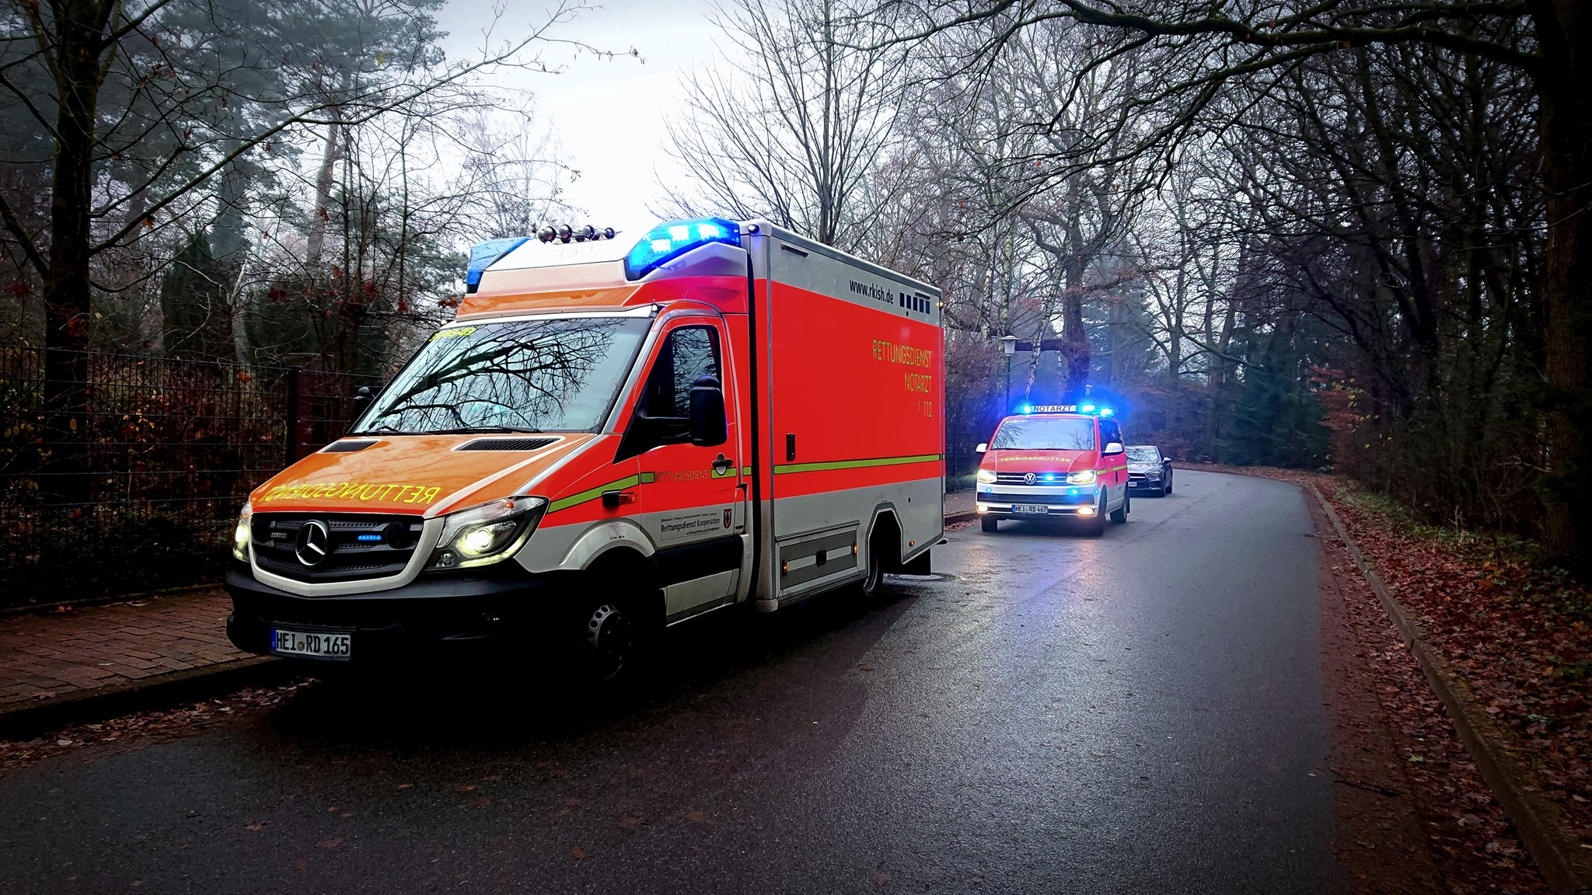

Slide 2
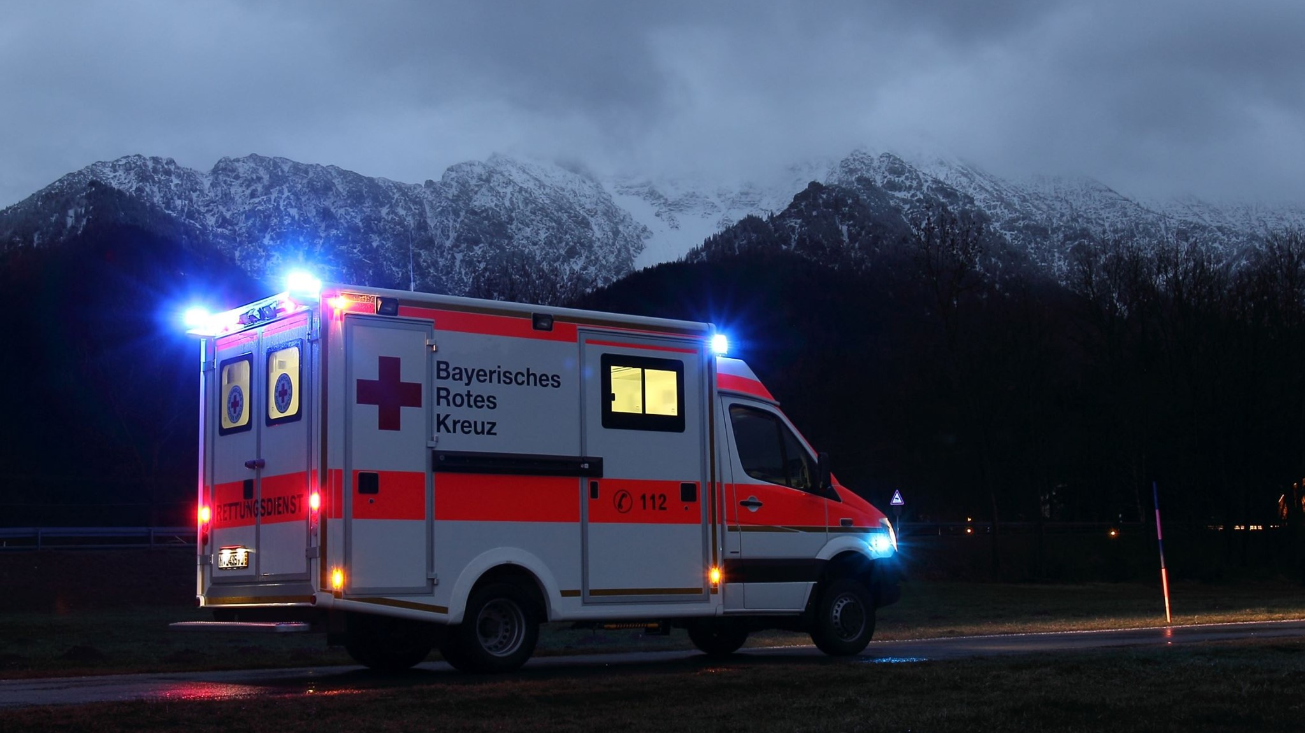
R e t t u n g s d i e n s t
R e t t u n g s d i e n s t

Slide 3
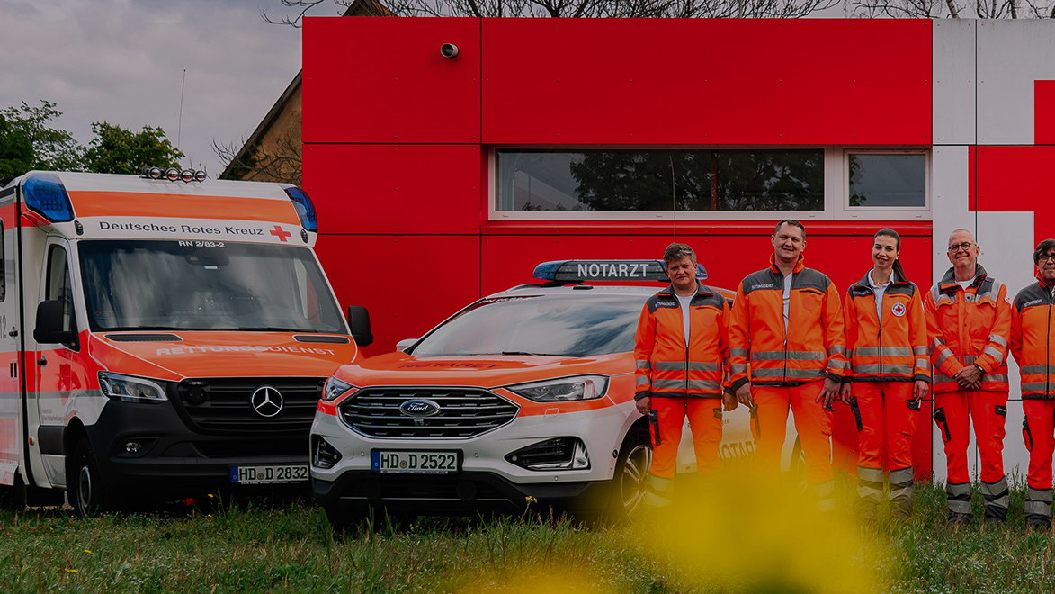
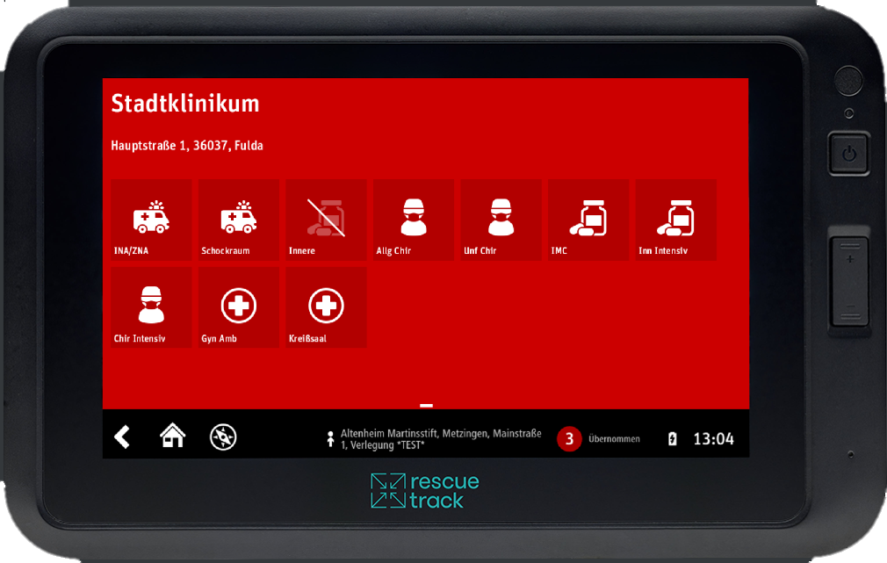
G l i e d e r u n g

Slide 4
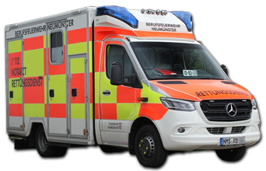
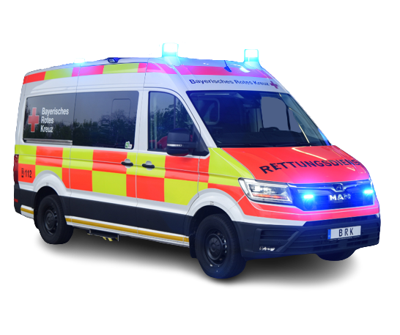
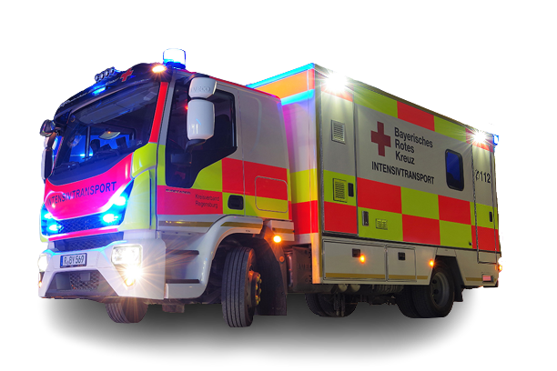
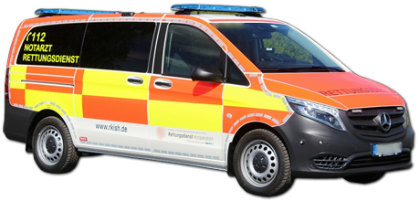
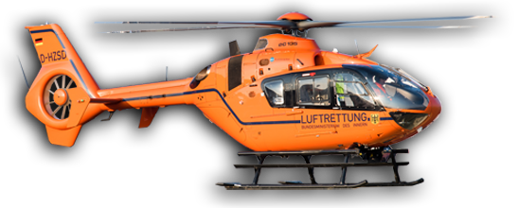
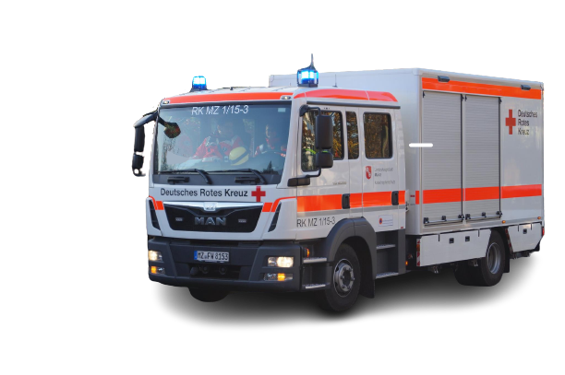
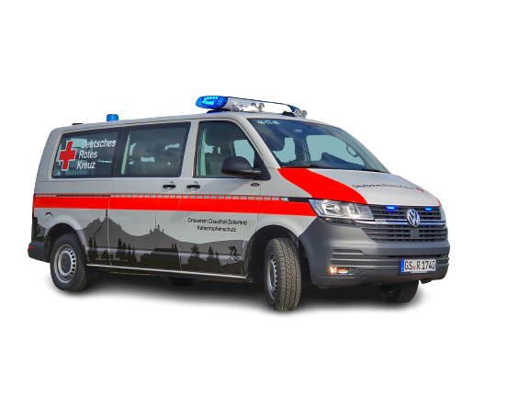
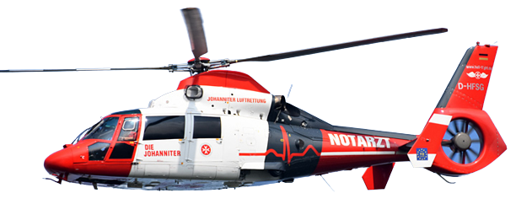
1. Einsatzmittel Rettungsdienst
NEF
RTW
KTW
ITW
RTH
ITH
GW-San
MTW
GRTW

Slide 5
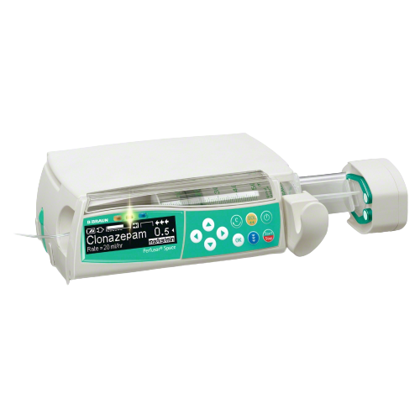
2. Ausstattung
Spritzenpumpe

Slide 6
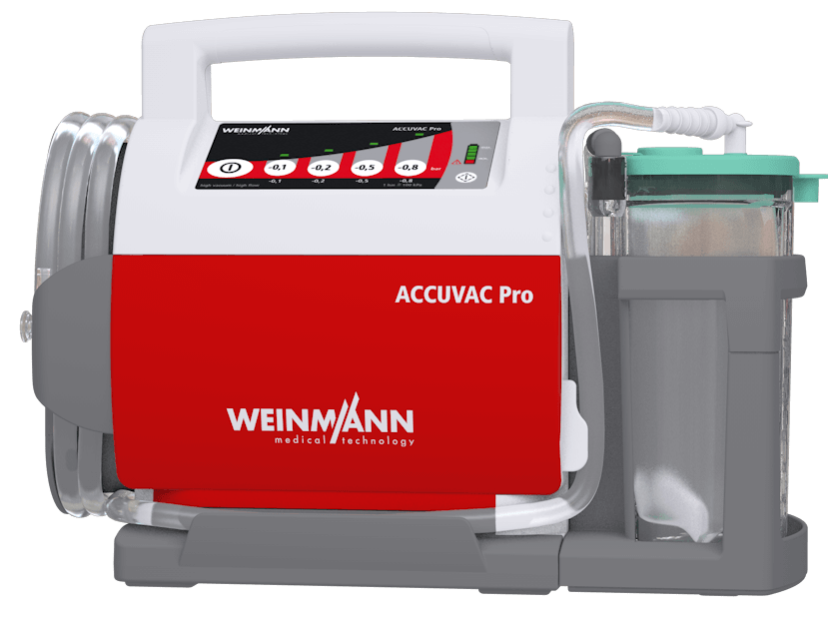
2. Ausstattung
Absaugpumpe

Slide 7
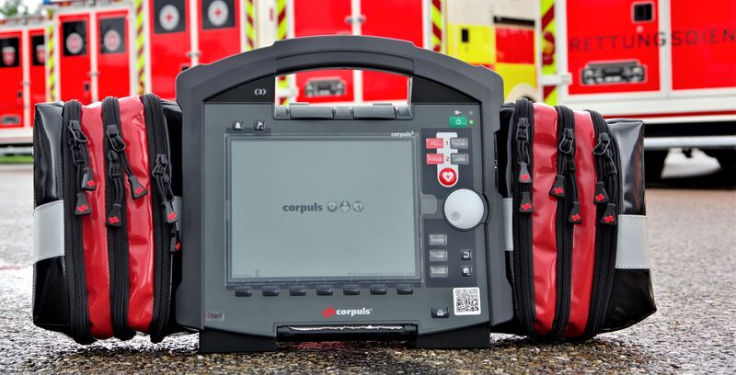
2. Ausstattung
Cornplus 3T
EKG/DEFI/MONITOR

Slide 8
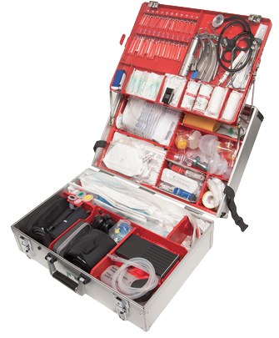
2. Ausstattung
Notfallkoffer

Slide 9
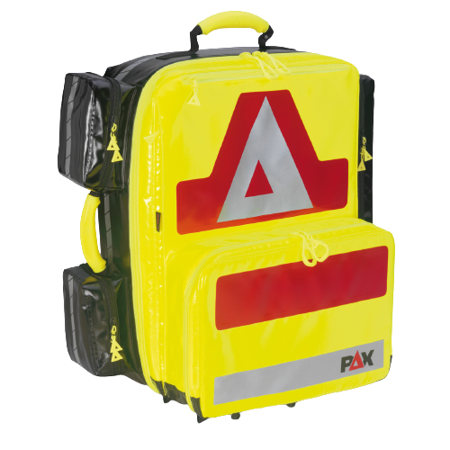
2. Ausstattung
PAX WASSERKUPPE L - ST-FT

Slide 10
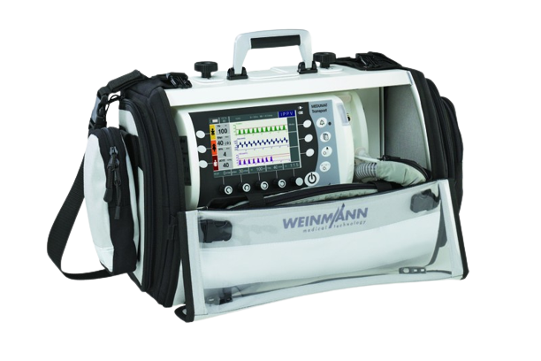
2. Ausstattung
Weinmann LIFE-BASE 4 NG

Slide 11
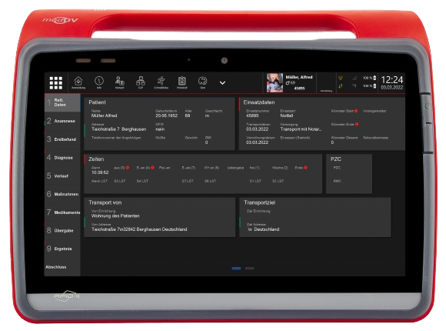
2. Ausstattung
nidaped

Slide 12
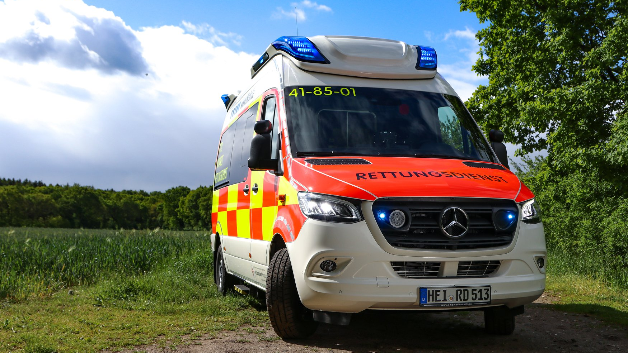
3. Aufgaben
Primär Aufgaben
Sekundär Aufgaben
Notfallrettung
Partientenverlegungen
Einsatzdokumentation
Unterstützung bei Events

Slide 13
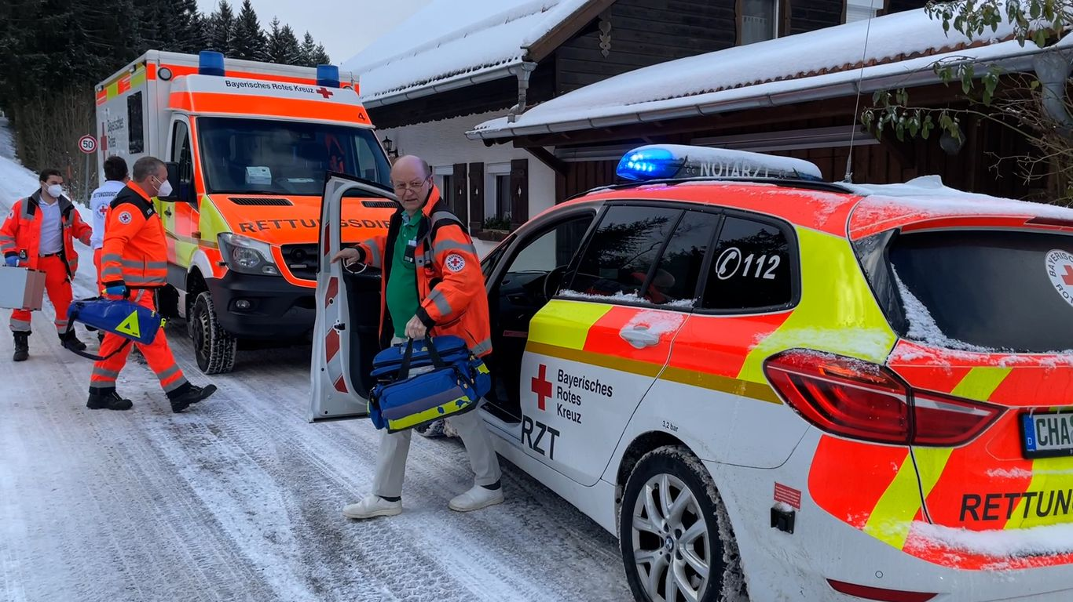
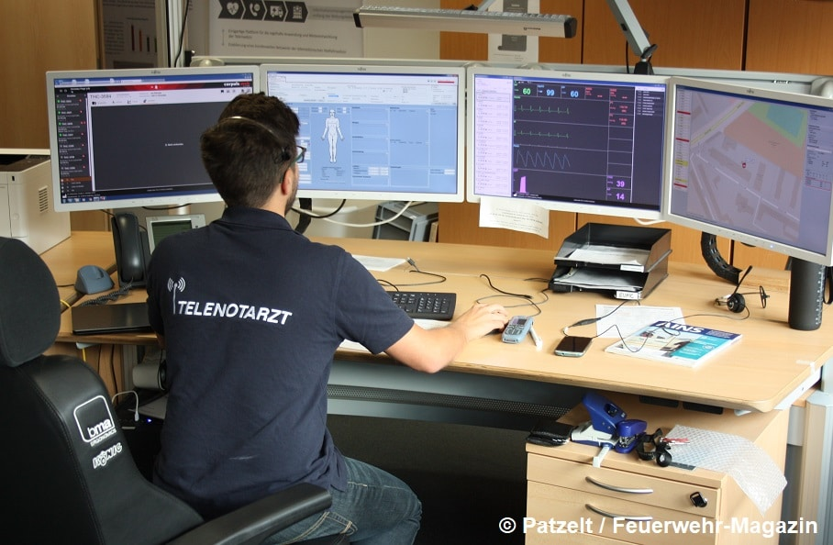
4. Wann kommt der Notarzt
RTW
NEF
RTH
Telenotarzt

Slide 14
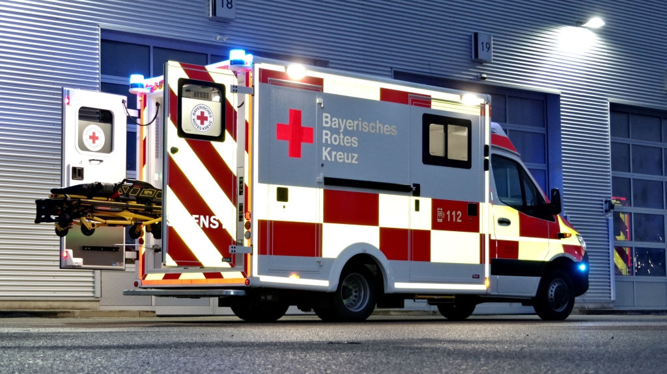
SCHWERPUNKT
5. RTW (Rettungstransportwagen)
Aufgaben des RTW:
- Primär u. Sekundäreinsätze
- Transport von Patienten

Slide 15
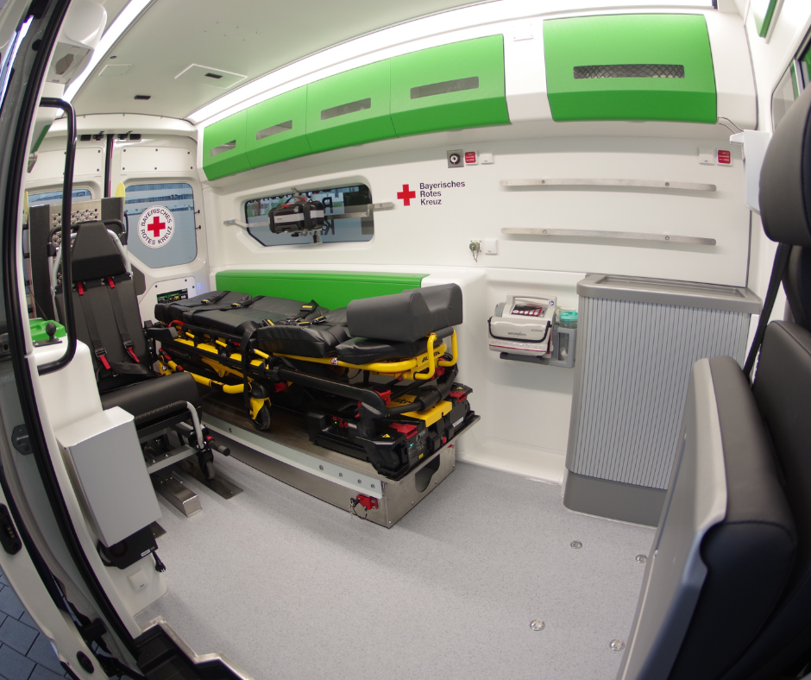
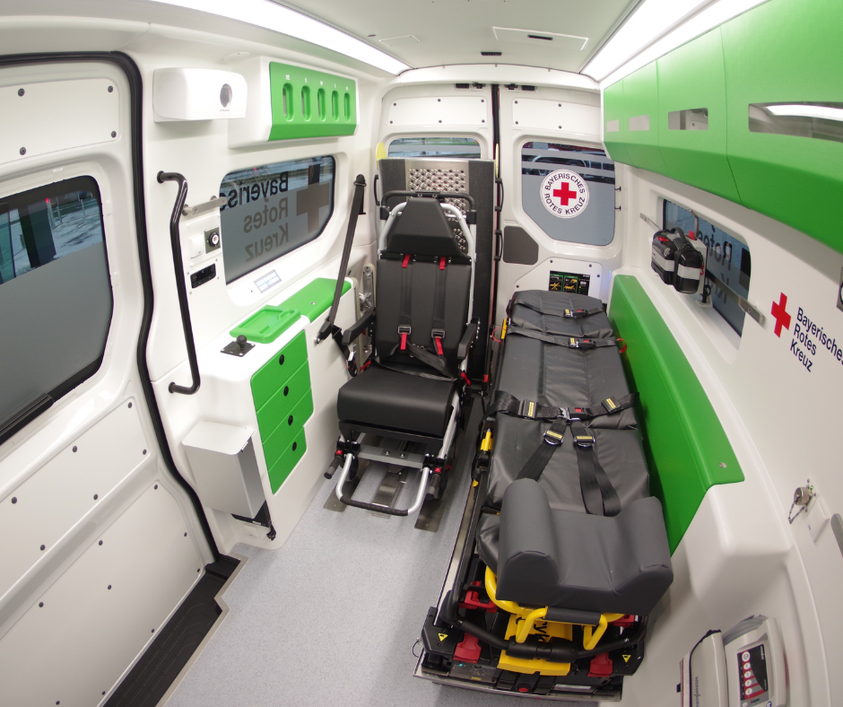
SCHWERPUNKT
5. RTW (Rettungstransportwagen)
Unterschiede zum KTW:
- Ausstattung
- Größe
- Besatzung

Slide 16
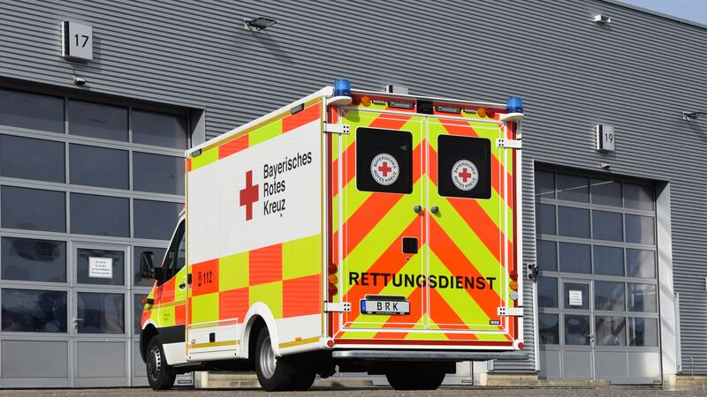
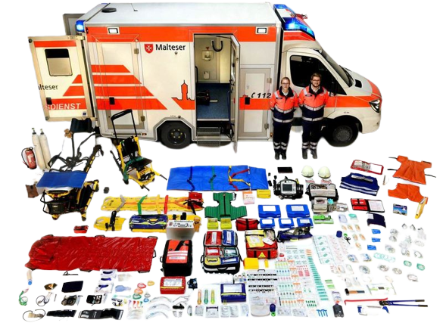
Was ist im RTW verlastet
SCHWERPUNKT

Slide 17
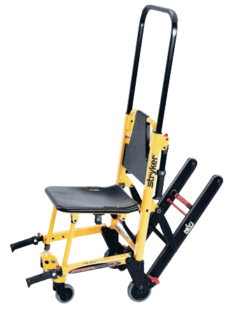
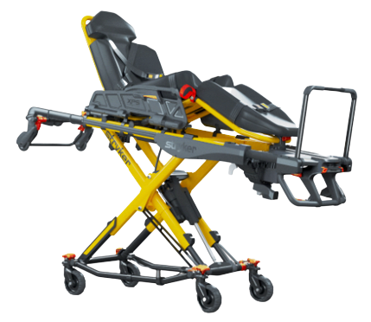
SCHWERPUNKT
Stair-Pro [Treppenstuhl]
Power-PRO 2 [Trage]

Slide 18
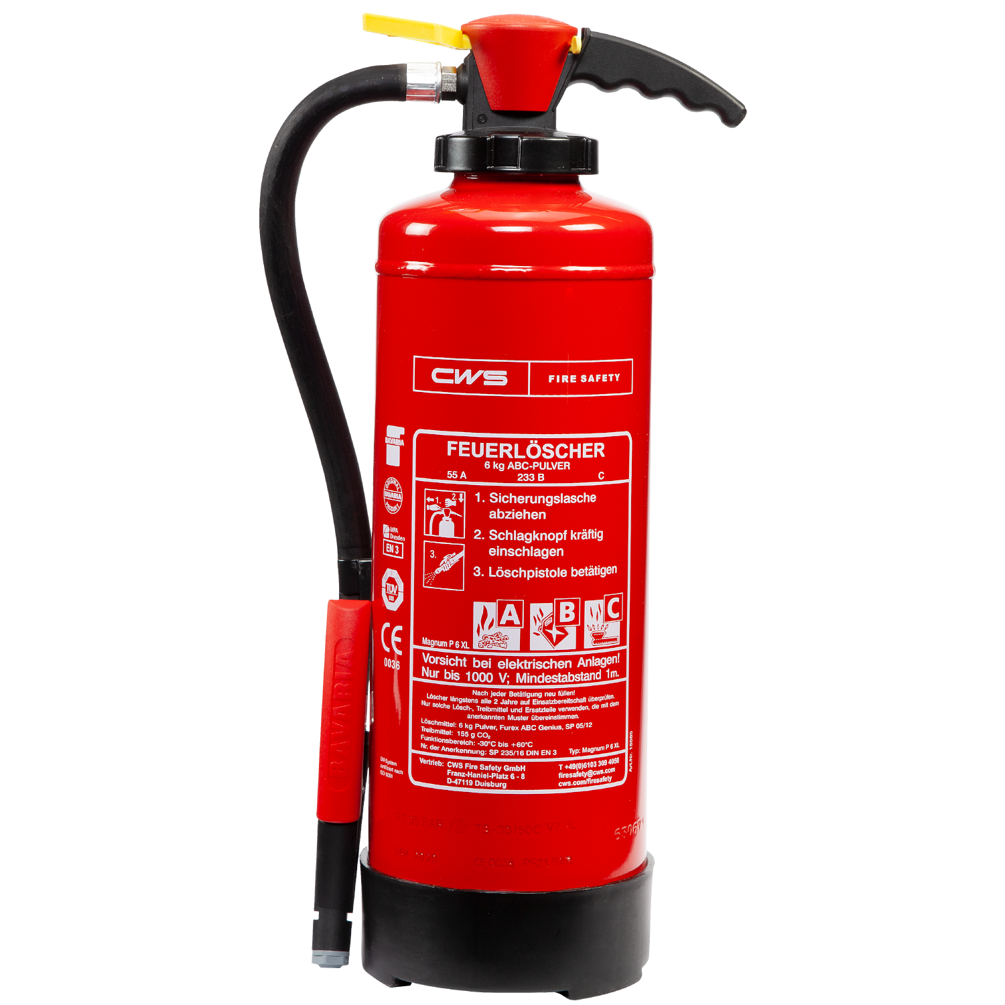
SCHWERPUNKT
2x Sauerstoffflasche
Feuerlöscher

Slide 19
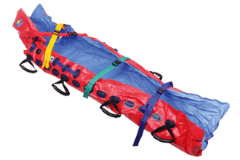
SCHWERPUNKT
Vakuummatratze
Spineboard

Slide 20
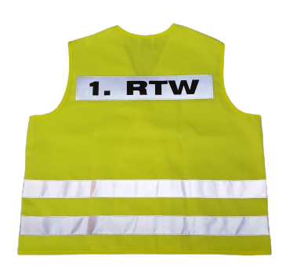
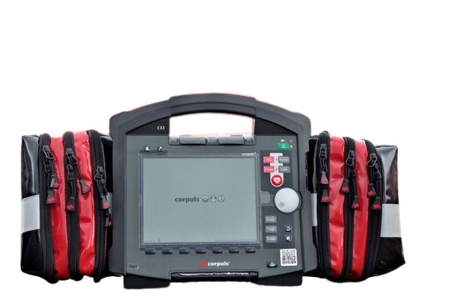
SCHWERPUNKT
1.RTW Weste
EKG

Slide 21
SCHWERPUNKT
. . .
. . .

Slide 22
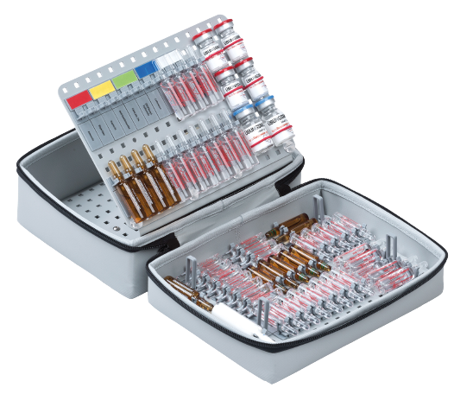
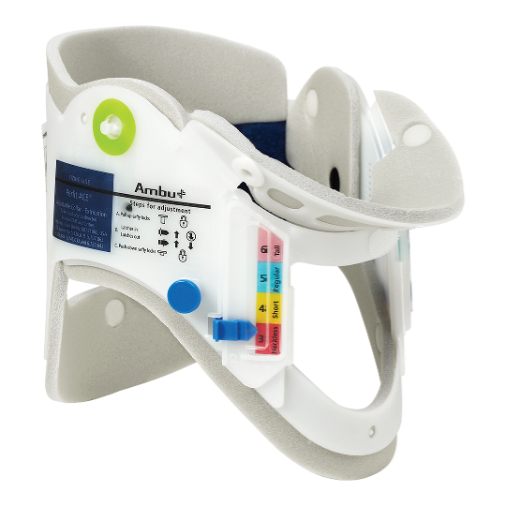
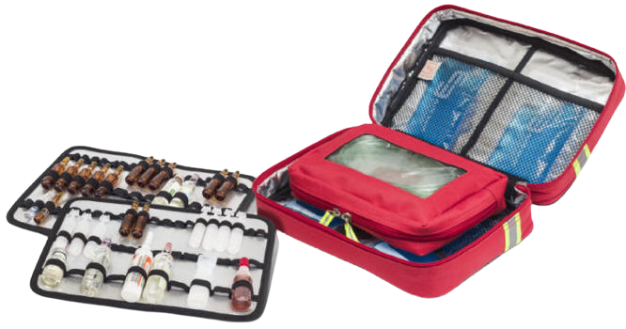
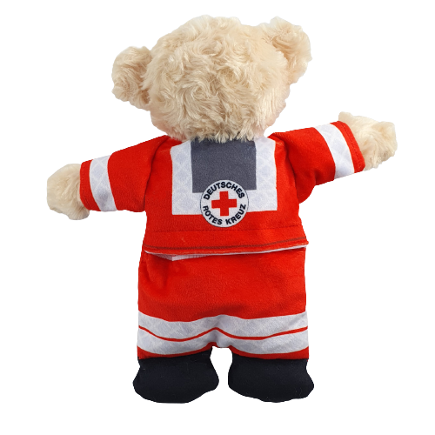
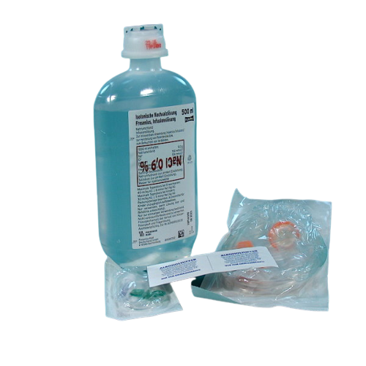
SCHWERPUNKT
. . .

Slide 23
SCHWERPUNKT
5. RTW (Rettungstransportwagen)
Allgemeine Infos
- Wer beschafft die RTW´s
- Was für Blaulicht gibt es ?
- Welche Signalanlagensysteme gibt es
- Wie schwer darf ein Patient sein ?
- Wie viel kostet ein RTW
- Fahrzeug Infos Bayern RTW 2023
- Welche Rechtlichen Hürden gibt es

Slide 24
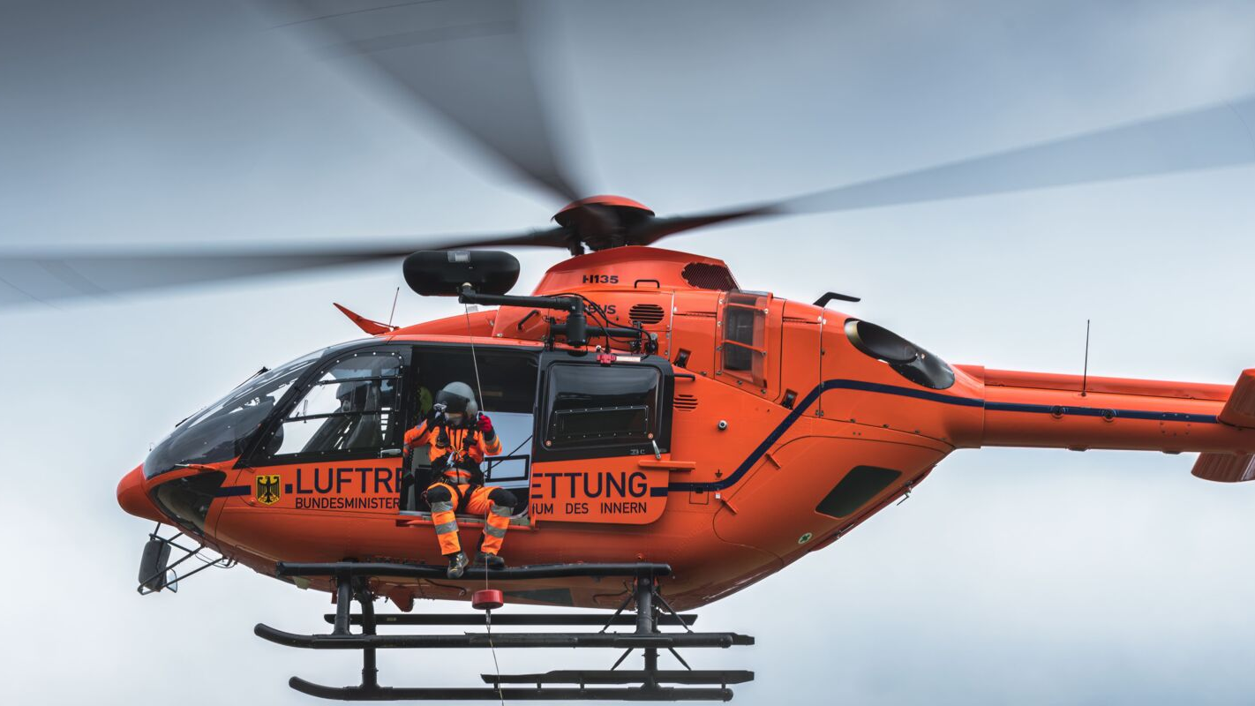
S c h l u s s
DANKE
NOCH
FÜR
FRAGEN ?
IHRE
AUFMERKSAMKEIT

